Slide 1
Травма систем організму

Slide 2
Зміст
Травма
Поранення
Рани

Slide 3
Травми
Травма - порушення цілісності функцій тканини і органів в
результаті впливу факторів зовнішнього середовища.
Види травм:
Відкриті - пошкоджуються покриви організму
Закриті - шкіра та слизові оболонки залишаються цілими
Пошкодження м'яких тканин, які розвиваються при різкому стисканні
тканин між двома твердими поверхнями.
Розтягування - це обмежене ушкодження зв'язкового апарату суглоба, при
якому під впливом зовнішньої сили відбувається надмірне розтягнення
зв'язок суглоба, при цьому, звичайно, частина волокон зв'язок
розривається.
вивих
розрив зв'язок
перелом кістки
електротравма
Черепно-мозкова травма
спинномозкова травма
ампутація кінцівок
поранення

Slide 4
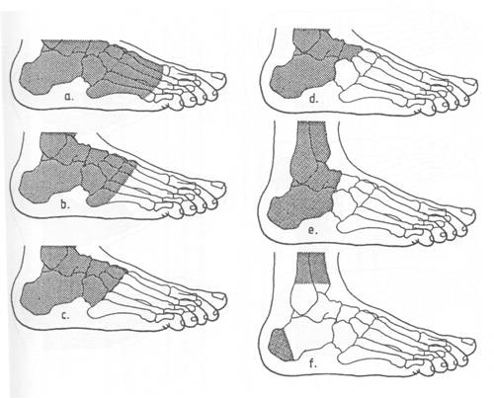
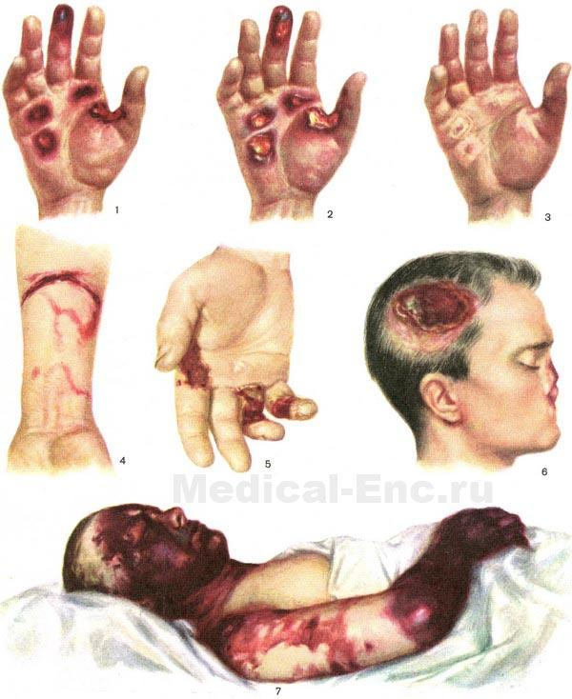
ампутація кінцівок
електротравми

Slide 5
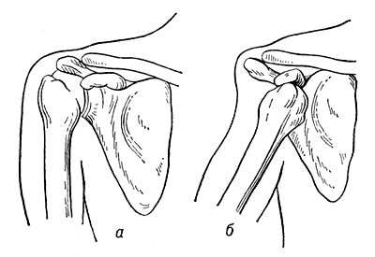
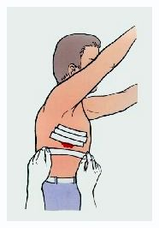
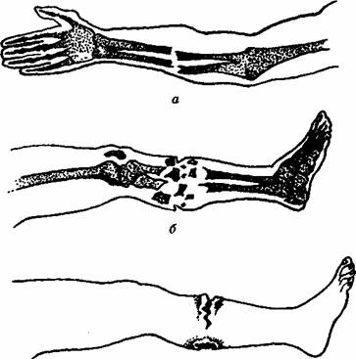
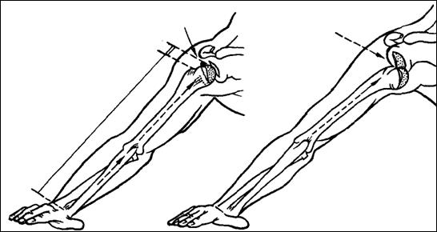
поранення
вивихи
перелом кісток
по

Slide 6
Поранення
Всі поранення можна класифікувати, за ознакою фактора
впливу середовища:
Побутові поранення (отримані вдома, або, наприклад, у дворі).
Транспортні поранення (нанесені засобами транспорту, або отримані в ході поїздки).
Промислові поранення (отримані в ході роботи на виробництві).
Спортивні поранення(отримані в ході тренувань або змагань).
Військові поранення (отримані в ході бойових дій від дії засобів ураження).
Сільськогосподарські поранення (отримані під час польових робіт або на фермі).
Дитячі поранення (отримані особами, які не досягли віку у 14 років).

Slide 7
Поранення можна класифікувати за природою отриманого
впливу наступним чином:
Механічні поранення (завдані інструментом або іншим матеріальним предметом).
Фізичні поранення (отримані в результаті опіку або переохолодження).
Біологічні поранення (обумовлені впливом бактерій або їх токсинів).
Хімічні поранення (отримані з-за шкідливого впливу кислот, лугів або отруйних речовин).
Психічні поранення (з'являються через постійний тиск на психіку і нервову систему за допомогою страху, погроз або всіляких фобій).
За ступенем тяжкості ушкодження поранення класифікуються,
як:
Важкі - сильна крововтрата, переломи стегон, струс мозку.
Середні - переломи пальців, вивихи.
Легені - розтягування або рвані рани.

Slide 8
Механічні поранення
Механічні травми поділяються на операційні,
випадкові, родові і воєнного часу. Вони можуть бути
закритими і відкритими. Ті й інші бувають прямими і
непрямими, множинними і поодинокими. Прямі механічні
пошкодження виникають на місці програми травмує
механічної сили. Непрямі пошкодження з'являються на
деякій відстані від місця докладання травмуючого впливу,
наприклад, розривною перелом сесамоподібні кісток або
вивих плечової кістки під час приземлення тварини,
стрибнув з висоти.
У тих випадках, коли механічна
травма супроводжується лише молекулярними
змінами в тканинах і органах, її називають струсом, або
контузією. Це виникає під впливом, наприклад
вибухової хвилі.

Slide 9
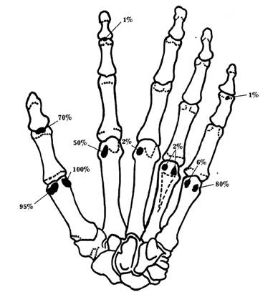
Частота сесамоподібних кісток кисті.

Slide 10
Фізичні поранення
Фізична травма — пошкодження тканин або органів тіла
внаслідок удару, поранення, опіку тощо.
Види травм:
Відкриті — пошкоджені покрови організму
Закриті — шкіра та слизові оболонки залишаються
цілими
Забиті місця — представляють собою пошкодження
м'яких тканин, що розвиваються при різкому стисканні
тканин між твердими поверхнями.
Розтягнення — це обмежене ушкодження зв'язувального
апарату суглоба, при якому під дією зовнішньої сили
відбувається надмірне розтягнення зв'язок суглобу, при
цьому, зазвичай, частина волокон рветься.
Вивих
Розтягнення зв'язок
Перелом кістки

Slide 11
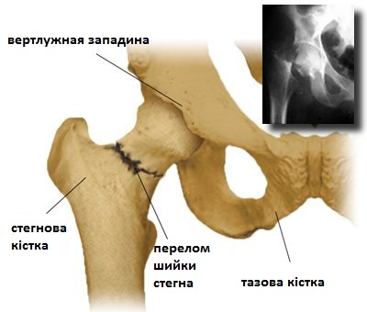
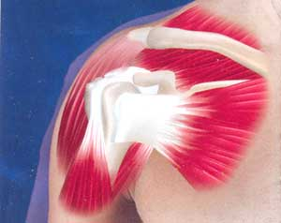
Перелом кістки
Розтягнення зв’язок

Slide 12
Психічні поранення
Психічна травма — нервове потрясіння; емоційна
дія, яка викликала психічний розлад; шкода,
нанесена психічному здоров'ю людини в
результаті інтенсивного впливу несприятливих
факторів середовища або гостроемоційний них
стресових впливів інших людей на її психіку.

Slide 13
Рани
Рана — це наслідок травми з порушенням цілісності
покривів або без пошкодження прилягаючих тканин.
За механізмом утворення:
різані — нанесені ковзаючим рухом тонкого гострого предмета (ширина рани більша за глибину)
колоті — нанесені предметом з невеликим поперечним перерізом (глибина рани більша за ширину)
колото-різані — нанесені гострими предметами з ріжучими краями,
рвані — унаслідок перерозтягнення тканин,
укушені — нанесені зубами тварин або людини (не обов'язково внаслідок укусу),
рубані — нанесення важким гострим предметом,
розтрощені — характеризуються роздавлюванням і розривом тканин,
забиті — від удару тупим предметом з одночасним ударом навколишніх тканин,
скальповані — з повним або майже повним відокремлеленням клаптя шкіри,
операційні, або хірургічні — утворені під час хірургічної операції.
отруєні — містить отруту, що потрапила в рану як результат укусу тварин чи людської діяльності

Slide 14
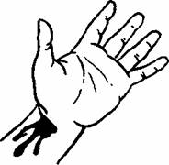
Вогнепальна рана — від вогнепальної зброї або уламків боєприпасів вибухової дії,:
кульові:
кулями невеликої швидкості ;
кулями великої швидкості ;
відламкові (осколочні);
стрілоподібними елементами;
кульками;
вторинними відламками (при попаданні кулі в тверді тканини — кістки);
мінно-вибуховими пристроями;
За забрудненістю:
чисті;
умовно чисті;
умовно інфіковані;
інфіковані.

Slide 15
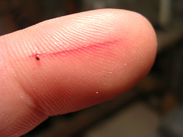
Різані рани
Різані рани — це рани, що наносяться гострим
краєм предмета (лезом ножа чи бритви, осколком
скла)

Slide 16
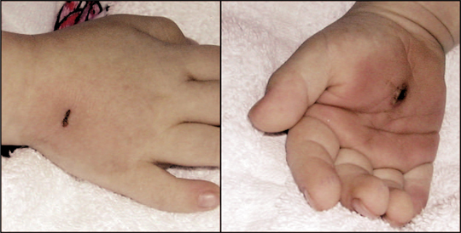
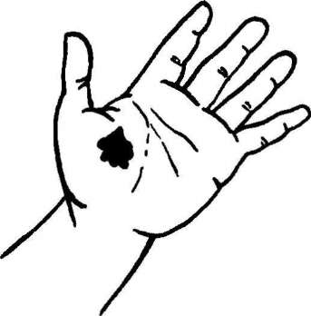
Колоті рани
Колоті рани - характеризуються невеликою
зоною ушкодження тканин, зазвичай має рівні
краї.

Slide 17
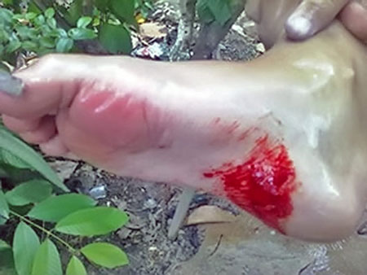
Рвані рани
Рвана рана – це рана, що утворюється при такому
впливі механічного пошкоджуючого фактора на
м'які тканини, що перевищує їх фізичну здатність
до розтягування. Краї її завжди мають
неправильну форму, відзначаються відшарування
або відриви тканин і руйнування тканинних
елементів на значній ділянці.

Slide 18
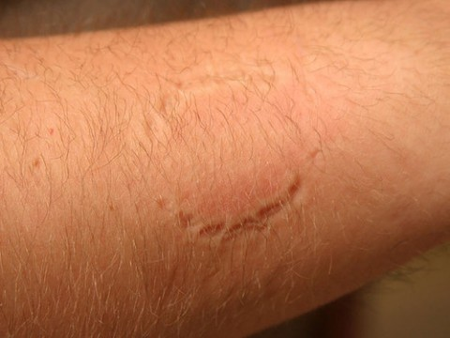
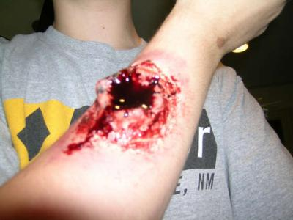
Укушені рани
Укушена рана виникає при укусах диких або
домашніх тварин (котів, собак та інших,
наприклад гризунів), а також людини. Даний
вид рани характеризується високим ступенем
первинній інфікованості завдяки величезній
кількості містяться в слині і ротової порожнини
тварин і людини патогенних мікробів. Саме тому
укушені рани погано гояться і часто
нагниваються.

Slide 19
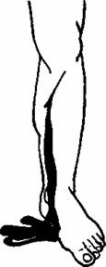
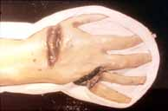
Рубані рани
Рубана рана - це наслідок травми з порушенням цілісності
покривів з або без пошкодження прилягаючих тканин.

Slide 20
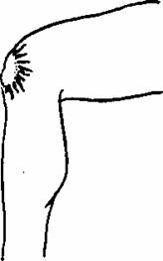
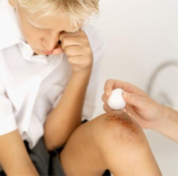
Забиті рани
Забиті рани можуть виникнути від удару прикладом рушниці, молотка, каменя, при падінні. При забитих ранах в деяких випадках порівняно невелике пошкодження поверхневих тканин може супроводитися переломом кісток і інколи - пошкодженням внутрішніх органів.

